Slide 1
БЮДЖЕТ ДЛЯ ГРАЖДАН
К ПРОЕКТУ РЕШЕНИЯ СОВЕТА
ПЕСТЯКОВСКОГО ГОРОДСКОГО ПОСЕЛЕНИЯ
«О БЮДЖЕТЕ ПЕСТЯКОВСКОГО ГОРОДСКОГО ПОСЕЛЕНИЯ НА 2024 ГОД и ПЛАНОВЫЙ ПЕРИОД 2025 и 2026 годов »
п. Пестяки

Slide 2
Уважаемые жители Пестяковского городского поселения!
Предоставляем Вашему вниманию информационный материал – «Бюджет для граждан» - аналитический документ, подготовленный в целях предоставления гражданам информации о проекте бюджета Пестяковского городского поселения на 2024 год и плановый период 2025 и 2026 годов.
Предоставленная информация обеспечивает реализацию принципов прозрачности и открытости бюджетного процесса Пестяковского городского поселения.
«Бюджет для граждан» - нацелен на получение обратной связи от граждан, которым интересны современные проблемы финансов в Пестяковском городском поселении.
Начальник Финансового отдела администрации Пестяковского муниципального района
И.Е. Тюрикова

Slide 3
ЧТО ТАКОЕ БЮДЖЕТ ?
ДОХОДЫ БЮДЖЕТА
поступающие в бюджет денежные средства
РАСХОДЫ БЮДЖЕТА выплачиваемые из бюджета денежные средства
БЮДЖЕТ
форма образования и расходования денежных средств, предназначенных для финансового обеспечения задач и функций государства и местного самоуправления
Если расходы бюджета превышают доходы, то бюджет формируется с дефицитом. При дефицитном бюджете растет долг и (или) снижаются остатки. Превышение доходов над расходами образует профицит. При профицитом бюджете снижается долг и (или) растут остатки. Сбалансированность бюджета по доходам и расходам – основополагающее требование, предъявляемое к органам, составляющим и утверждающим бюджет.

Slide 4
КАКИЕ ЭТАПЫ ПРОХОДИТ БЮДЖЕТ?
СОСТАВЛЕНИЕ ПРОЕКТА БЮДЖЕТА ПЕСТЯКОВСКОГО ГОРОДСКОГО ПОСЕЛЕНИЯ
Постановлением администрации Пестяковского муниципального района от 15.08.2016 № 436 утвержден Порядок составления проекта бюджета Пестяковского городского поселения на очередной финансовый год и плановый период, в котором определены ответственные исполнители, порядок и сроки работы над документами и материалами, необходимыми для составления проекта бюджета. Непосредственное составление бюджета осуществляет Финансовый отдел администрации Пестяковского муниципального района.
РАССМОТРЕНИЕ ПРОЕКТА БЮДЖЕТА
ПЕСТЯКОВСКОГО ГОРОДСКОГО ПОСЕЛЕНИЯ
Проект бюджета до конца текущего года рассматривается и одобряется Советом Пестяковского городского поселения. По бюджету проводятся публичные слушания. Для этого бюджет размещается на официальном сайте и в средствах массовой информации. Совет Пестяковского городского поселения рассматривает бюджет в двух чтениях.
Проект бюджета Пестяковского городского поселения утверждается решением Совета Пестяковского городского поселения.
УТВЕРЖДЕНИЕ ПРОЕКТА БЮДЖЕТА ПЕСТЯКОВСКОГО ГОРОДСКОГО ПОСЕЛЕНИЯ

Slide 5
НА ЧЕМ ОСНОВЫВАЕТСЯ СОСТАВЛЕНИЕ БЮДЖЕТА ПЕСТЯКОВСКОГО ГОРОДСКОГО ПОСЕЛЕНИЯ?
Муниципальные программы Пестяковского городского поселения
Основные направления бюджетной и налоговой политики Ивановской области, Пестяковского муниципального района и городского поселения
БЮДЖЕТ
Бюджетное послание Президента Российской Федерации

Slide 6
Бюджетный прогноз Пестяковского городского поселения на 2023 -2026 годы
Разработка бюджетного прогноза Пестяковского городского поселения на 2023-2026 годы позволит:
Значительно расширить период бюджетного планирования;
Осуществить стратегические бюджетные показатели Пестяковского городского поселения
Бюджетный прогноз на долгосрочный период послужит основой устойчивости бюджета Пестяковского городского поселения
Обозначить объем финансового обеспечения муниципальных программ Пестяковского городского поселения на весь период их действия.

Slide 7
Основные характеристики бюджета Пестяковского городского поселения в 2024 год и на плановый период 2025-2026 годов
 | 2023 год (оценка) | 2024 год | 2025 год | 2026 год
Доходы – всего: | 54 239 244,99 | 31 450 117,66 | 28 964 018,32 | 30 262 482,07
Расходы – всего: | 59 951 589,23 | 31 450 117,66 | 28 964 018,32 | 30 262 482,07
Дефицит (-), профицит (+) | -5 712 344,24 | 0,00 | 0,00 | 0,00

Slide 8
Доходы, расходы, дефицит бюджета Пестяковского городского поселения на 2024 и плановый период 2025 и 2026 годов из расчета на одного жителя

Slide 9
Доходы бюджета Пестяковского городского поселения бюджета на 2024 год и плановый период 2025 и 2026годов.
Наименование показателя | 2024 год | 2025 год | 2026 год
1 | 2 | 3 | 4
Доходы бюджета - ИТОГО | 31 450 117,66 | 28 964 018,32 | 30 262 482,07
в том числе:
НАЛОГОВЫЕ И НЕНАЛОГОВЫЕ ДОХОДЫ | 19 898 561,12 | 20 981 555,06 | 22 194 898,38
Налоговые | 19 141 521,12 | 20 223 215,06 | 21 435 258,38
Неналоговые | 757 040,00 | 758 340,00 | 759 640,00
Безвозмездные поступления | 11 551 556,54 | 7 982 463,26 | 8 067 583,69

Slide 11
Структура доходов бюджета на 2024 плановый период
2025 и 2026 годов

Slide 15
СТРУКТУРА НЕНАЛОГОВЫХ ДОХОДОВ ПЕСТЯКОВСКОГО ГОРОДСКОГО ПОСЕЛЕНИЯ НА 2024 ГОД И ПЛАНОВЫЙ ПЕРИОД 2025 И 2026 ГОДОВ

Slide 16
Структура безвозмездных поступлений в бюджет Пестяковского городского поселения в 2024 и плановый период 2025 и 2026 годов

Slide 18
Расходы бюджета Пестяковского городского поселения по разделам классификации расходов 2024 и плановый период 2025 и 2026годов
ОБЩЕГОСУДАРСТВЕННЫЕ ВОПРОСЫ | 01 | 00 | 1 325 127,00 | 1 329 673,00 | 1 329 673,00
Функционирование высшего должностного лица субъекта Российской Федерации и муниципального образования | 01 | 02 | 859 992,00 | 859 992,00 | 859 992,00
Функционирование законодательных (представительных) органов государственной власти и представительных органов муниципальных образований | 01 | 03 | 192 000,00 | 192 000,00 | 192 000,00
Резервные фонды | 01 | 11 | 50 000,00 | 50 000,00 | 50 000,00
Другие общегосударственные вопросы | 01 | 13 | 223 135,00 | 227 681,00 | 227 681,00
Национальная безопасность и правоохранительная деятельность | 03 | 00 | 192 193,68 | 123 833,33 | 123 833,33
Гражданская оборона | 03 | 09 | 192 193,68 | 123 833,33 | 123 833,33
НАЦИОНАЛЬНАЯ ЭКОНОМИКА | 04 | 00 | 6 982 562,38 | 6 758 406,32 | 6 467 181,86
Дорожное хозяйство (дорожные фонды) | 04 | 09 | 6 849 562,38 | 6 751 406,32 | 6 460 181,86
Другие вопросы в области национальной экономики | 04 | 12 | 133 000,00 | 7 000,00 | 7 000,00
ЖИЛИЩНО-КОММУНАЛЬНОЕ ХОЗЯЙСТВО | 05 | 00 | 3 587 908,75 | 2 162 414,29 | 2 680 263,96
Жилищное хозяйство | 05 | 01 | 0,00 | 33 082,17 | 222 390,36
Коммунальное хозяйство | 05 | 02 | 0,00 | 11 804,52 | 12 000,00
Благоустройство | 05 | 03 | 3 587 908,75 | 2 117 527,60 | 2 445 873,60
КУЛЬТУРА, КИНЕМАТОГРАФИЯ | 08 | 00 | 19 251 325,85 | 17 853 395,00 | 18 239 270,00
Культура | 08 | 01 | 19 251 325,85 | 17 853 395,00 | 18 239 270,00
СОЦИАЛЬНАЯ ПОЛИТИКА | 10 | 00 | 111 000,00 | 111 000,00 | 111 000,00
Пенсионное обеспечение | 10 | 01 | 36 000,00 | 36 000,00 | 36 000,00
Другие вопросы в области социальной политики | 10 | 06 | 75 000,00 | 75 000,00 | 75 000,00
 |  |  | 31 450 117,66 | 28 338 721,94 | 28 951 222,15

Slide 19
Структура расходов бюджета Пестяковского городского поселения в 2024 и плановый период 2025 и 2026 годов

Slide 20
БЮДЖЕТ ПЕСТЯКОВСКОГО ГОРОДСКОГО ПОСЕЛЕНИЯ НА 2024 ГОД и ПЛАНОВЫЙ ПЕРИОД 2025 И 2026 ГОДОВ – ПРОГРАММНЫЙ БЮДЖЕТ
Проект бюджета Пестяковского городского поселения на 2024 год и плановый период 2025 и 2026 годов сформирован на основе 7-и муниципальных программ Пестяковского городского поселения которые включают в себя 25 подпрограммы и 25 основных мероприятия. Муниципальная программа Пестяковского городского поселения– это комплекс мероприятий, увязанных по ресурсам, срокам и исполнителям, направленных на достижение целей социального и экономического развития Пестяковского городского поселения в определенной сфере.
Муниципальная программа имеет цель, мероприятия и показатели эффективности, направленные на достижение заданного результата. При этом значение каждого показателя является индикатором по конкретному направлению деятельности и сигнализирует о плохом или хорошем результате, необходимости принятия новых решений.
Объем муниципального долга на 2024 год и плановый период 2025 и 2026 годов не планируется, т.к. муниципальный долг в Пестяковском городском поселении отсутствует.

Slide 21
Перечень муниципальных программ Пестяковского городского поселения сгруппированных по трем направлениям на 2024 год и плановый период 2025 и 2026 годов
Наименование | 2023 год | 2024 год |  |  | 2025 год |  |  | 2026 год
 | утверждено | утверждено | проект | изменения | утверждено | проект | изменения | проект
I. Новое качество жизни | 17 392 647,15 | 10 763 686,02 | 19 555 519,53 | 8 791 833,51 | 10 748 371,64 | 18 089 228,33 | 7 340 856,69 | 18 475 103,33
«Развитие культуры на территории Пестяковского городского поселения» | 17 115 215,85 | 10 480 111,37 | 19 156 519,53 | 8 676 408,16 | 10 480 130,32 | 17 758 588,68 | 7 278 458,36 | 18 144 463,68
«Обеспечение безопасности жизнедеятельности в Пестяковском городском поселении» | 202 431,30 | 229 574,65 | 324 000,00 | 94 425,35 | 214 241,32 | 255 639,65 | 41 398,33 | 255 639,65
«Забота и внимание на территории Пестяковского городского поселения» | 75 000,00 | 54 000,00 | 75 000,00 | 21 000,00 | 54 000,00 | 75 000,00 | 21 000,00 | 75 000,00
II. Экономическое развитие | 41 454 815,08 | 13 733 287,69 | 10 790 471,13 | -2 942 816,56 | 13 061 633,12 | 9 140 820,61 | -3 920 812,51 | 9 367 445,82
«Комплексное развитие систем коммунальной инфраструктуры в Пестяковском городском поселении» | 18 501 057,34 | 13 425 982,88 | 10 450 471,13 | -2 975 511,75 | 12 943 633,12 | 8 926 820,61 | -4 016 812,51 | 9 153 445,82
«Управление муниципальным имуществом, земельными ресурсами и градостроительной деятельностью на территории Пестяковского городского поселения» | 631 872,07 | 307 304,81 | 340 000,00 | 32 695,19 | 118 000,00 | 214 000,00 | 96 000,00 | 214 000,00
«Формирование современной городской среды на территории Пестяковского городского поселения Пестяковского муниципального района» | 22 321 885,67 | 0,00 | 0,00 | 0,00 | 0,00 | 0,00 | 0,00 | 0,00
III. Государственное управление | 1 104 127,00 | 1 042 700,86 | 1 104 127,00 | 61 426,14 | 1 042 700,86 | 1 108 673,00 | 65 972,14 | 1 108 673,00
«Организация деятельности органов местного самоуправления Пестяковского городского поселения» | 1 104 127,00 | 1 042 700,86 | 1 104 127,00 | 61 426,14 | 1 042 700,86 | 1 108 673,00 | 65 972,14 | 1 108 673,00
Всего расходов в рамках муниципальных программ | 59 951 589,23 | 25 539 674,57 | 31 450 117,66 | 5 910 443,09 | 24 852 705,62 | 28 338 721,94 | 3 486 016,32 | 28 951 222,15

Slide 25
Муниципальная программа «Развитие культуры на территории Пестяковского городского поселения»
Срок реализации программы – 2016 – 2026годы
Ожидаемые результаты программы
- проведение культурно-массовых мероприятий на художественно-творческом уровне;
Всего расходов на программу 2024 год – 19 156 519,53 руб., на 2025 г- 17 758 588,68 руб., на 2026 г- 18 144 463,68 руб., в том числе по подпрограммам:
Организация и проведение культурно- массовых мероприятий– 2024 г- 9 862 828,00 руб., на 2025 г – 8 929 803,00 руб., 2026 г- 9 123 965,00 руб.
Развитие библиотечного дела муниципального учреждения Библиотека Пестяковского городского поселения - на 2024 г- 6 188 949,42 руб., 2025 г- 5 705 939,24 руб., на 2026 г – 5 829 664,24 руб.
Создание единого культурного пространства, условий для доступа к культурным ценностям и творческой реализации
Цели программы
- обеспечение широкого доступа населения к достижениям отечественной культуры и информации;
- повышение качества услуг культуры, комфортность их предоставления и доступность для всех слоев населения; - повышение имиджа городского поселения в сфере культуры.
Сохранение и развитие народных художественных промыслов и ремесел на 2024 г – 3 104 842,11 руб., на 2025г - 3 122 846,44 руб., на 2026 г- 3 190 834,44 руб.
Сохранение объектов культурного наследия на 2024г- 0,00 руб., на 2025г-0,00 руб., на 2026г-0,00 руб.

Slide 26
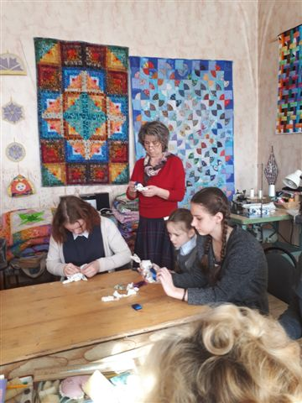
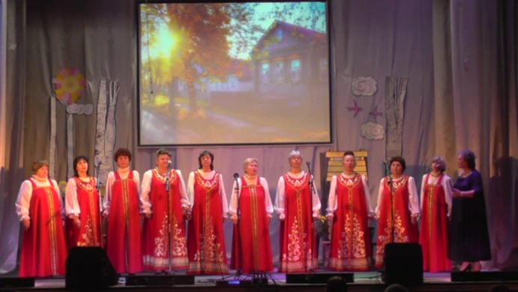
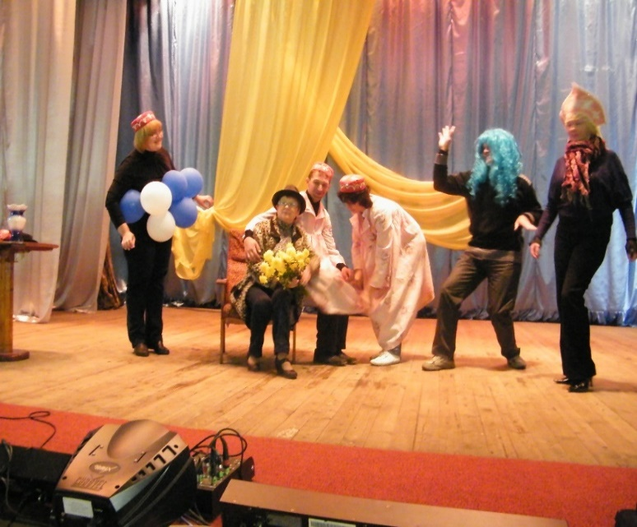
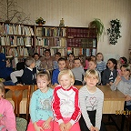
В доме ремесел работает 3 студии, где проходит обучение 46 детей и подростков, работают любительское объединение «Играем в лоскутки» его посещают 12 человек взрослого населения.
В Доме культуры работает 22 кружков художественной самодеятельности , в том числе детских кружков-12, их посещает более 298 чел., работает на базе Дома культуры работают два коллектива: народный театр «Диалог» и народный хор «Россияночка», которые посещают более 29 человек.
Библиотечные фонды муниципального учреждения «Библиотека» составляют около 55 807 экземпляров и являются частью культурного наследия и информационного ресурса. В настоящее время библиотеками обслуживается более 2160 читателей, в год их по посещение составляет более 20 505, книговыдача более 42 402 экземпляров печатных материалов.

Slide 27
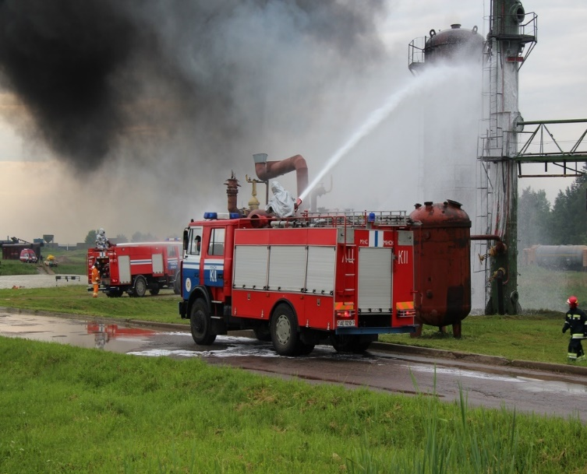
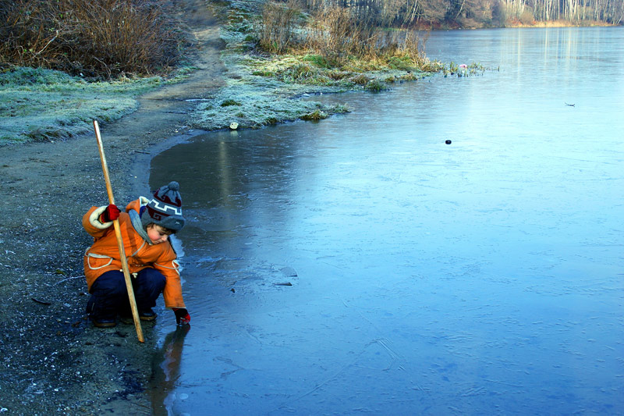
Муниципальная программа
«Обеспечение безопасности жизнедеятельности в Пестяковском городском поселении»
Срок реализации программы – 2016 – 2026 годы
Профилактика терроризма и экстремизма, а так же минимизация и (или) ликвидация последствий проявлений терроризма экстремизма
2024 г- 0,00 руб.
2025г- 0,00 руб.
2026 г- 0,00 руб.
Общий объем бюджетных ассигнований
2024г- 324 000,00 руб.
2025г- 255 639,65 руб.
2026г.- 255 639,65 руб.
Пожарная безопасность
2024 г- 151 666,67 руб.
2025 г- 83 306,32 руб.
2026 г- 83 306,32 руб.
Предупреждение и ликвидация последствий ЧС и ГО
2024 г- 172 333,33 руб.
2025 г- 172 333,33 руб.
2026 г- 172 333,33 руб.
Основными целями программы являются:
Повышение уровня безопасности жизнедеятельности населения и территории Пестяковского городского поселения

Slide 28
Ожидаемые результаты реализации программы:
Уменьшение количества пожаров и смягчение возможных их последствий, а также повышение безопасности населения и защищенности объектов инфраструктуры от пожаров;
Предотвращение гибели, травматизма людей, а также различных материальных потерь во время пожаров;
Обеспечение готовности сил и средств, предназначенных для предупреждения и ликвидации чрезвычайных ситуаций, связанных с пожарами;
Осуществление более эффективной противопожарной защиты муниципальных учреждений культуры Пестяковского городского поселения.
Снижение риска возникновения ДТП, обусловленного дорожными условиями;
Снижение риска возникновение аварийных ситуаций в процессе дорожного движения, а следовательно, и общее количество ДТП;
Повышение эффективности затрат на мероприятия по предупреждению чрезвычайных ситуаций ;
Достижение установленного значения соотношения размера затрат на мероприятия по снижению рисков чрезвычайных ситуаций и размера предотвращающего ущерба;
Создание необходимых условий для повышения защищенности личности, имущества и муниципального образования в целом от ликвидации чрезвычайных ситуаций связанные с природными пожарами, паводками и другими чрезвычайных ситуациями;
Повышение оперативности в ликвидации последствий чрезвычайных ситуаций на территории муниципального образования.

Slide 29
Муниципальная программа «Управление муниципальным имуществом, земельными ресурсами и градостроительной деятельностью на территории Пестяковского городского поселения»
Срок реализации программы – 2016 – 2026годы
Ресурсное обеспечение программы
В том числе 2024 год – 340 000,00 руб.
2025 год – 214 000,00руб.
2026 год – 214 000,00руб.
Развитие градостроительной деятельности в в Пестяковском городском поселении–
2024г- 133 000,00 руб.,
2025г- 7 000,00 руб.,
2026г- 7 000,00 руб.
Управление муниципальным имуществом в Пестяковском городском поселении –
2024г- 7 000,00 руб.,
2025г- 7 000,00 руб.,
2026г- 7 000,00 руб.
Развитие экологических проблем Пестяковского городского поселения–
2024г- 200 000,00 руб.,
2025г- 200 000,00руб.,
2026г- 200 000,00руб.

Slide 30
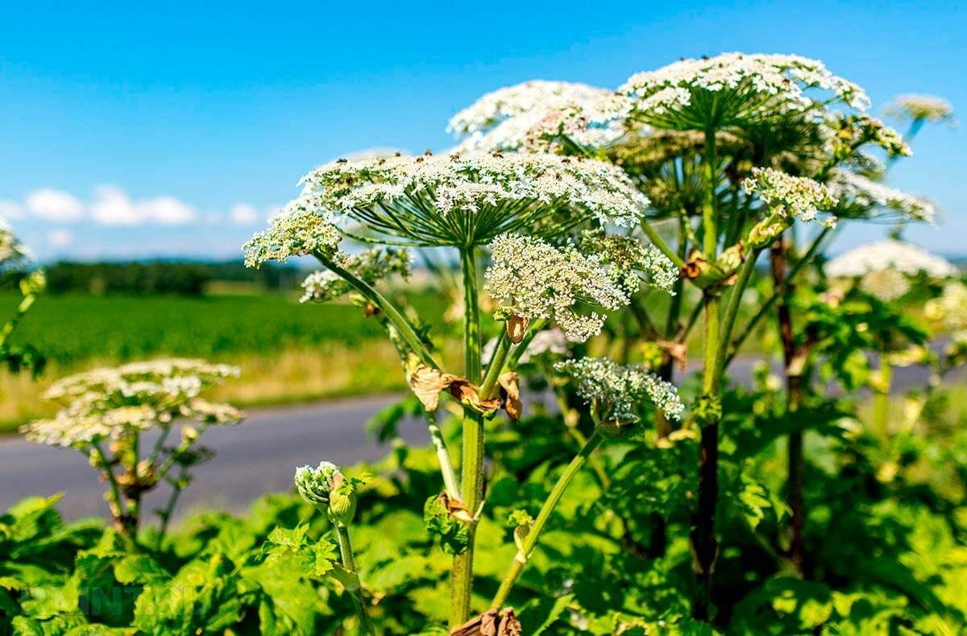
Ожидаемые результаты реализации программы:
Обеспечить сохранность и контроль объектов муниципальной собственности;
Увеличение доли муниципальных объектов недвижимости, право муниципальной собственности, на которые зарегистрировано;
Формирование и ведение реестра муниципальной собственности, эффективное управление имуществом;
Разработка документов градостроительного зонирования (проект планировки территорий и проект красных линий) М 1:2000. в объеме 100%
Внесение изменений в Правила землепользования и застройки городского поселения- 100%
Проведение подготовительной работы: создание цифровой топографической основы градостроительного зонирования-60%
Подготовка координатного описания границ п. Пестяки и внесение сведений в государственный кадастр недвижимости-100%

Slide 31
Муниципальная программа «Комплексное развитие систем коммунальной инфраструктуры в Пестяковского городского поселения»
Срок реализации программы – 2016 – 2026годы
Всего расходов на программу 2024 год – 10 450 471,13 руб., на 2025 г.- 8 926 820,61 руб., на 2026 г.- 9 153 445,82 руб., в том числе по подпрограммам:
Обеспечение населения Пестяковского городского поселения чистой питьевой водой – 2024 г- 0,00 руб., на 2025 г – 11 804,52 руб., 2026 г- 12 000,00 руб.
Благоустройство территории Пестяковского городского поселения – на 2024 г.- 3 587 908,75 руб., 2025 г.- 2 117 527,60 руб.,на 2026 г -2 445 873,60 руб.,
Развитие жилищно-коммунального хозяйства в Пестяковском городском поселении- на 2024г- 0,00 руб., на 2025 г- 0,00 руб., на 2026г- 0,00 руб.
Ремонт и содержание дорог общего пользования Пестяковского городского поселения - на 2024 г.- 6 849 562,38 руб., на 2025 г.- 6 751 406,32 руб., на 2026 г- 6 460 181,86 руб.
Ремонт и содержание муниципального жилого фонда Пестяковского городского поселения- на 2024г- 0,00 руб., на 2025г- 33 082,17 руб., на 2026 г- 222 390,36 руб.
Энергоэффективность и энергосбережение в Пестяковском городском поселении- на 2024г- 16 000,00 руб., на 2025г- 13 000,00 руб., на 2026г.- 13 000,00 руб.
Государственная и муниципальная поддержка граждан в сфере ипотечного жилищного кредитования – на 2024г- 0,00 руб., на 2025г – 0,00 руб., на 2026г- 0,00 руб.
Обеспечение жильем молодых семей- на 2024г- 0,00 руб., на 2025 г- 0,00 руб., на 2026г- 0,00 руб.

Slide 32
Комплексное решение проблемы улучшения внешнего облака Пестяковского городского поселения, обеспечения потребности населения в среде проживания, отвечающей современным требованиям, повышения уровня комфортности пребывания на территории Пестяковского городского поселения.
Цели программы
1. Совершенствование системы комплексного благоустройства направленной на улучшение качества жизни населения Пестяковского городского поселения;
2. Обеспечение сохранности автомобильных дорог общего пользования, находящихся на территории Пестяковского городского поселения;
3. Содержание и ремонт автомобильных дорог общего пользования местного значения, с повышением уровня ее безопасности, доступности и качества услуг транспортного комплекса для населения;
4. Создание условий для проведения муниципального жилищного Фонда в соответствии с санитарными, техническими и иными требованиями, обеспечивающими гражданам комфортные и безопасные условия проживания;
5. Обеспечение жителей поселения надежными и качественными услугами тепло- и водоснабжения, водоотведения и услугами общегородской бани;
6. Обеспечение населения питьевой водой, соответствующей требованиям безопасности и безвредности, установленным санитарно- эпидемиологическими правилами.
7. Создание экономических и организационных условий для эффективного использования энергоресурсов в муниципальных учреждениях.

Slide 33
Ожидаемые результаты программы
поддержание санитарных норм эстетичного вида территории Пестяковского городского поселения;
-возмещение субсидий юридическим лицам и индивидуальным предпринимателям, предоставляющим коммунальные услуги по холодному водоснабжению, горячему водоснабжению, водоотведению и очистке сточных вод населению, на возмещение недополученных доходов в связи с приведением размера платы граждан за коммунальные услуги в соответствие с их предельными индексами роста.
-способствование дальнейшей приватизации жилищного фонда, развитие форм его самоуправления.
-обеспечение сохранности и увеличение сроков эксплуатации жилищного фонда Пестяковского городского поселения;
-приведение состояния многоквартирных домов, где имеются муниципального жилые помещения, муниципальных жилых домов, помещений в соответствие с действующими требованиями нормативно- технических документов;
-снижение уровня общего износа муниципального жилого фонда,
-снижение возможности возникновения аварийных и чрезвычайных ситуаций на территории поселения;
-содержание территории кладбища согласно санитарными правилами;
-улучшение внешнего вида муниципального образования, повышение уровня комфортности;
-ликвидация стихийных (несанкционированных) свалок;
-освещение Пестяковского городского поселения;

Slide 34
Ожидаемые результаты программы
-организация обеспечения теплоснабжения потребителей в условиях подготовки и прохождения отопительного периода;
-доступность коммунальных услуг и услуг общегородской бани для всех слоев населения.
-повышение качества и надежности работы системы холодного водоснабжения населения в соответствии с нормативными требованиями;
-обеспечение населения чистой питьевой водой.
-обеспечение доступности коммунальных услуг для потребителей;
-строительство, ремонт и содержание объектов нецентрализованного водоснабжения
-обеспечение рационального использования топливно-энергетических ресурсов за счет реализации энергосберегающих мероприятий;
-повышение энергетической эффективности и снижение энергоемкости учреждений;
-обеспечение контроля расхода энергетических ресурсов(электроэнергия, тепло, вода) с использованием приборов учета;
-перевод бюджетных учреждений на энергосберегающий путь развития.

Slide 35
Муниципальная программа
«Организация деятельности органов местного самоуправления Пестяковского городского поселения на решение вопросов местного значения »
Срок реализации программы – 2016 – 2026 годы
Общий объем бюджетных ассигнований:
2024 год – 1 104 127,00 руб.
2025 год – 1 108 673,00 руб.
2026 год – 1 108 673,00 руб.
Ожидаемые результаты программы
Эффективная и результативная деятельность органа местного самоуправления;
Повышение уровня и качества жизни на территории городского поселения.
Реализация программы позволит обеспечить достаточное финансирование иных мероприятий в области муниципального управления.
Цели программы :
1. Реализация вопросов местного значения, направленных на обеспечение потребностей, повышение уровня и качества жизни населения Пестяковского городского поселения.
2. Повышение эффективности и результативности деятельности органов местного самоуправления Пестяковского городского поселения.
3. Организация проведения иных мероприятий в области муниципального управления.

Slide 36
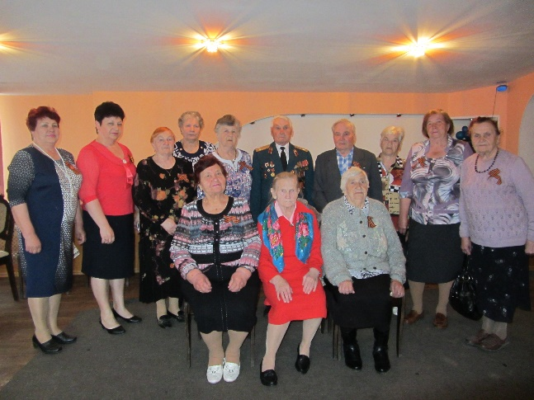
Муниципальная программа «Забота и внимание на территории Пестяковского городского поселения»
Срок реализации программы – 2018 – 2026годы
Ресурсное обеспечение программы
В том числе 2024 год – 75 000,00руб.
2025год – 75 000,00 руб.
2026 год – 75000,00 руб.
ЦЕЛЬ ПРОГРАММЫ
Формирование организованных, правовых, социально- экономических условий для осуществления мер по улучшению положения и качества жизни граждан на территории Пестяковского городского поселения, повышение степени их социальной защищенности, активизации участия пожилых людей в жизни общества
Повышение качества жизни граждан
2024г- 75 000,00 руб.,
2025г- 75 000,00 руб.
2026г- 75 000,00 руб.
Старшее поколение
2022 г- 0,00 руб.,
2023г- 0,00 руб.,
2024 г- 0,00 руб.
Ожидаемый результат:
Повышение уровня существующих социальных услуг граждан различных категорий населения Пестяковского городского поселения ;
Создание условий для удовлетворения культурных запросов граждан старших возрастных групп через любительские объединения в учреждениях культуры;
Социальная поддержка социально незащищенных категорий граждан, попавших в трудную жизненную ситуацию.

Slide 37
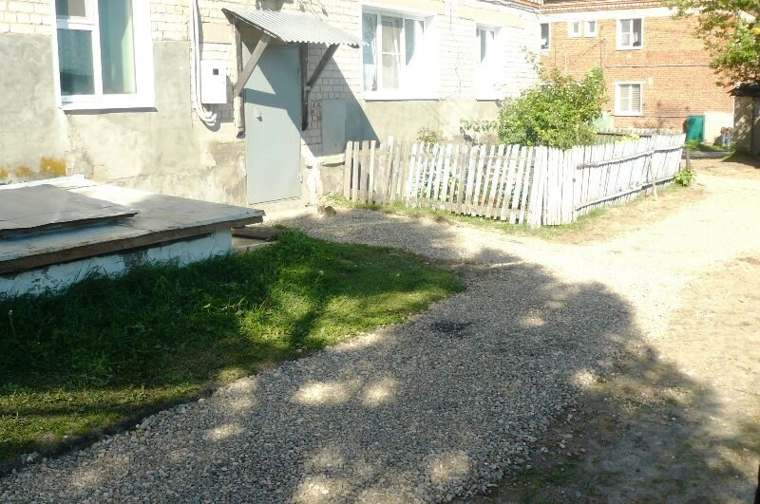
Муниципальная программа «Формирование современной городской среды на территории Пестяковского городского поселения»
Срок реализации программы – 2018 – 2026годы
Ресурсное обеспечение программы
В том числе 2024 год – 0,00руб.
2025 год – 0,00 руб.
2026 год – 0,00 руб.
Цели программы
Целями программы является повышение благоустройства и качества и комфорта городской среды территории Пестяковского городского поселения Пестяковского муниципального района.
Благоустройство муниципальных территорий в рамках поддержки местных инициатив
2024г- 0,00руб.,
2025г- 0,00 руб.
2026г- 0,00 руб.
Ожидаемый результат:
Повышение уровня благоустройства дворовых территорий Пестяковского городского поселения.
Повышение уровня благоустройства муниципальных территорий общего пользования Пестяковского городского поселения.
Принятие Правил благоустройства территории Пестяковского городского поселения, отвечающих современным требованиям к созданию комфортной среды проживания граждан и предполагающих масштабное вовлечение граждан в реализацию мероприятий по благоустройству.

Slide 38
Материалы подготовлены Финансовым отделом администрации Пестяковского муниципального района Ивановской области
Контактаня информация
Адрес:Россия, Ивановская область, п. Пестяки, ул. Ленина, д.4
Тел.(849346 )2-15-79;
Факс (849346) 2-15-90
Электронный адрес:
rayfo03318@mail.ru

Slide 39
Ваши предложения и замечания по бюджету Пестяковского городского поселения Вы можете направить в Совет Пестяковского городского поселения
Спасибо за участие.

